Slide 1
Elektroninių cigarečių vartojimo žala
2017 m.
Varėnos r. Matuizų pagrindinė mokykla
Melita Jarmalavičiūtė
Gabrielė Mačionytė

Slide 2
Atsiradimas
Elektronines cigaretes 2003 metais išrado kinų farmacininkas Hon Lik

Slide 3
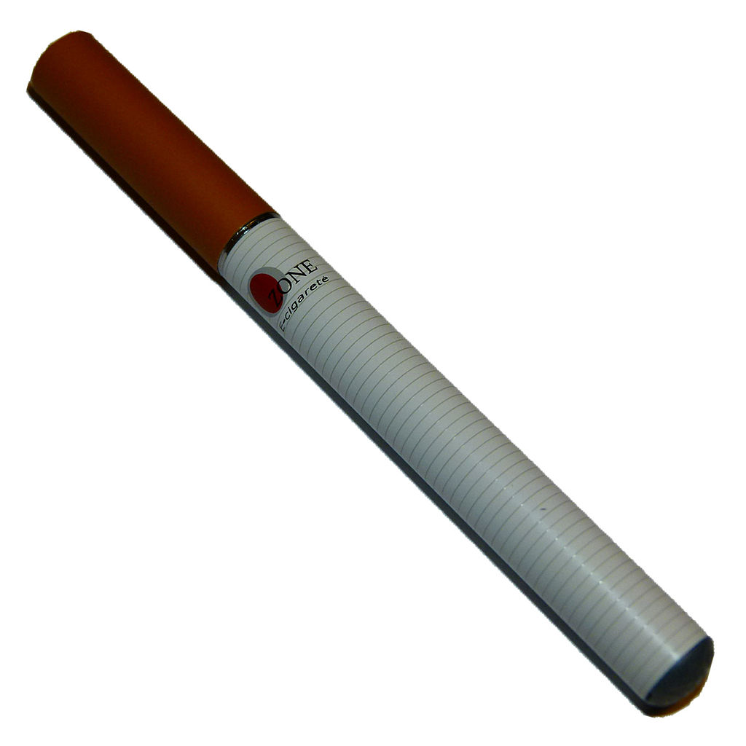
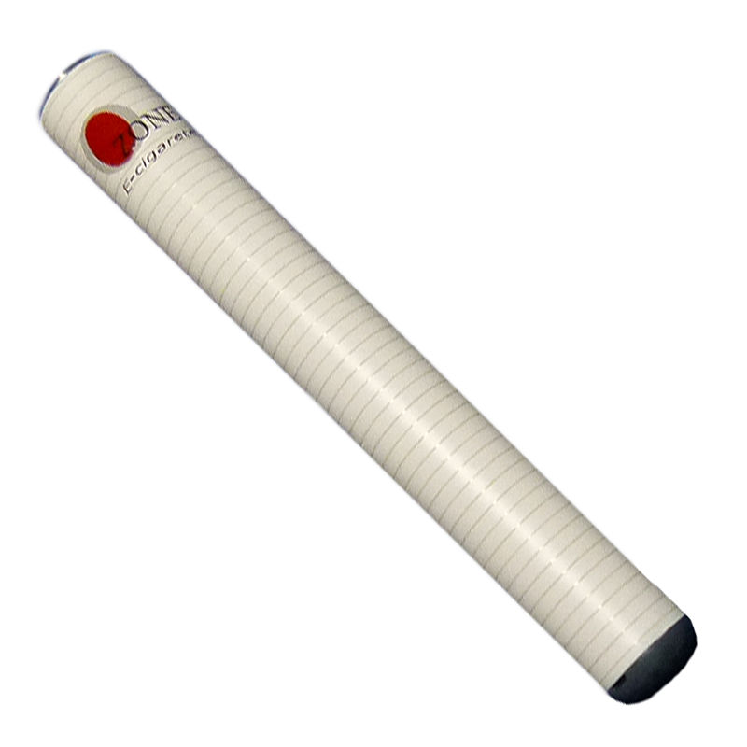

Slide 4
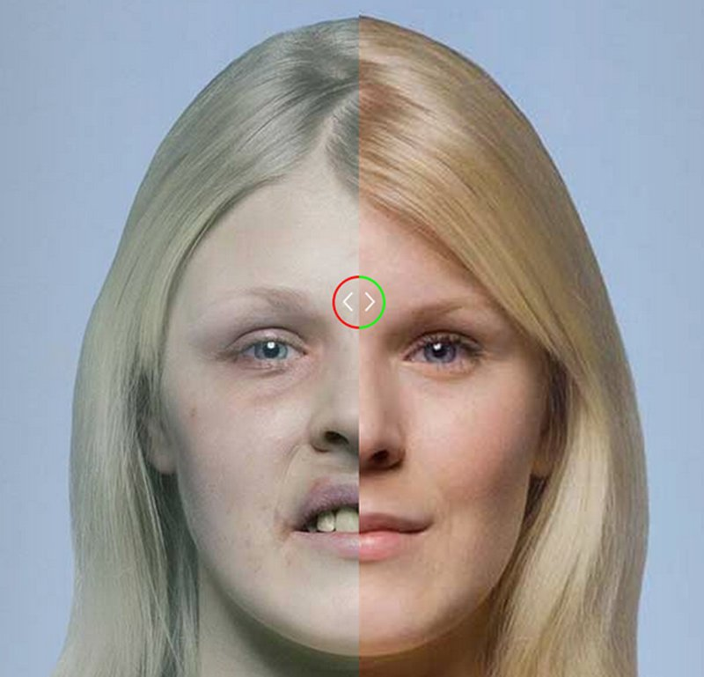
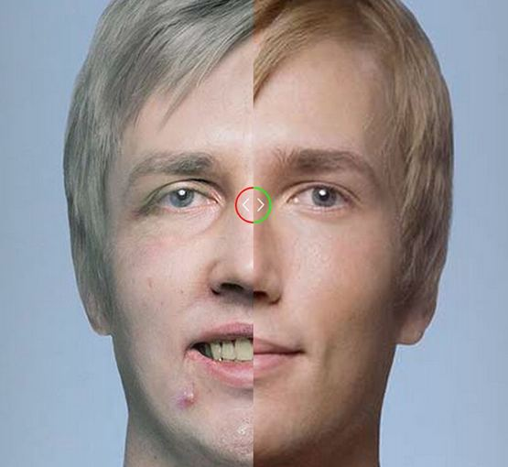
Žala sveikatai

Slide 5
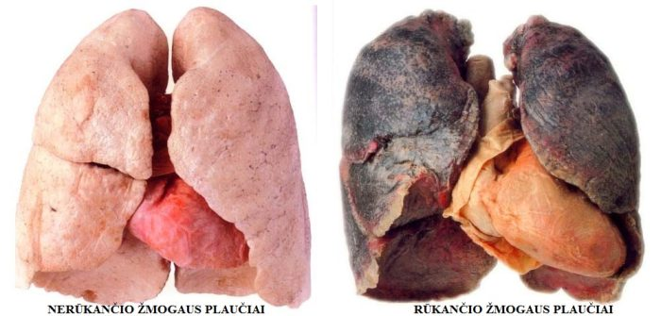

Slide 6
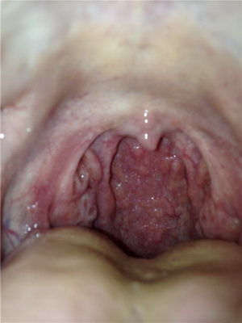
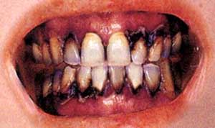

Slide 7
E-cigaretes rūkyti sveikiau?
Pasigilinę į daugelį e-cigarečių siūlomų pliusų, suvoksime, kad tai tėra tik mitas...
Pasekmes mes puikiai žinome – paradoksalu, nors rūkymas tampa vis „sveikesnis“, nuo jo mirštama vis dažniau.

Slide 8
Faktai apie e-cigaretes
Daugiausia e-cigaretėmis prekiaujama internete.
Jų gamintojai, niekam nežinomos Kinijos kompanijos. O produkcijos platintojai neprisiima absoliučiai jokios atsakomybės.
Paradoksalu, bet būtent Kinijoje elektroninės cigaretės yra uždraustos, o už jų prekybą baudžiama didžiulėmis baudomis ar netgi laisvės atėmimu.

Slide 9
Reklama: elektroninės cigaretės sveikatai kenkia mažiau.
Faktai: didžioji dalis jaunuolių pradėjusių rūkyti elektronines cigaretes, pradeda reguliariai rūkyti tabaką.
Kai kurių e-cigarečių kapsulėje yra net iki 21 miligramo nikotino, kurio pakaktų vieno vaiko mirčiai.

Slide 10
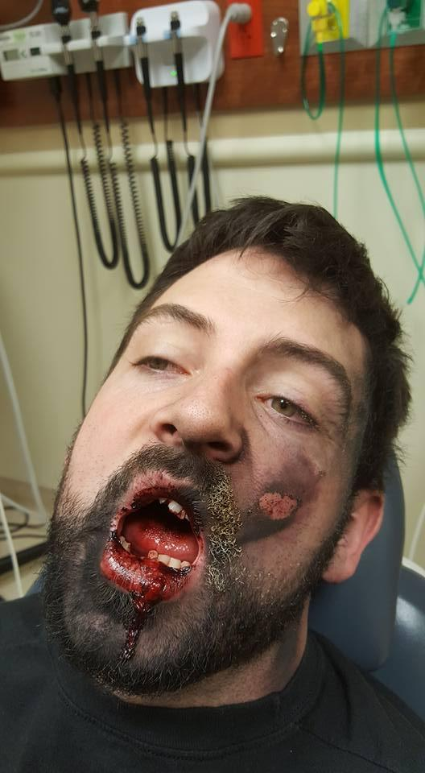
Lietuvos spaudoje pasirodė informacija apie 57-erių metų JAV gyventojo burnoje sprogusią cigaretę. Vyras buvo sunkiai sužeistas: išmušti keli dantys, nutrauktas liežuvio galiukas, apdeginta burna ir veidas. Anot nukentėjusiojo, sprogimas buvo toks stiprus, kad nulėkęs cigaretės galiukas uždegė spintą.

Slide 11
LR tabako kontrolės įstatymas
Draudžiama parduoti elektronines cigaretes ir pildomąsias talpyklas asmenims iki 18 metų;
Draudžiama asmenims iki 18 metų turėti ir vartoti elektronines cigaretes ir papildomąsias talpyklas;
Draudžiama nupirkti ar kitaip perduoti elektronines cigaretes ir pildomąsias talpyklas asmenims iki 18 metų;

Slide 12
LR administracinių teisės pažeidimų kodeksas
Jaunesnių kaip 16 metų asmenų tabako gaminių ar susijusių gaminių (elektroninių cigarečių) rūkymas ar tabako gaminių ar susijusių gaminių (elektroninių cigarečių ir pildomųjų talpyklų) turėjimas – bauda tėvams (globėjams) 14-28 eurai su gaminių konfiskavimu, pakartotinai 28-86 eurai ( per 1 metus).

Slide 13
Apklausoje dalyvavę mokiniai

Slide 14
Ar rūkote elektronines cigaretes?

Slide 15
Ar anksčiau esate rūkę elektronines cigaretes?

Slide 16
Kas paskatino rūkyti elektronines cigaretes?

Slide 17
Kur įsigijote elektroninę cigaretę?

Slide 18
Iš kur teko išgirsti apie elektronines cigaretes?

Slide 19
Kaip manote ar tiesa, kad elektroninės cigaretės kenkia sveikatai mažiau nei standartinės?

Slide 20
Tarp kokių amžiaus grupių dažniausiai pastebite rūkomą produktą?

Slide 21
Ar greitu metu ketinate įsigyti elektroninę cigaretę?

Slide 22
Ar elektroninė cigaretė padėjo atsisakyti standartinių cigarečių?

Slide 23
Kaip manote ar vis dar bus populiaru elektroninės cigaretės po 5-10 metų?

Slide 24
Ar švietimas mokykloje padeda atsisakyti priklausomybės cigaretėms?

Slide 25
Kokia yra Jūsų elektroninės cigaretės kaina?

Slide 26
Ačiū už dėmesį

